Slide 1
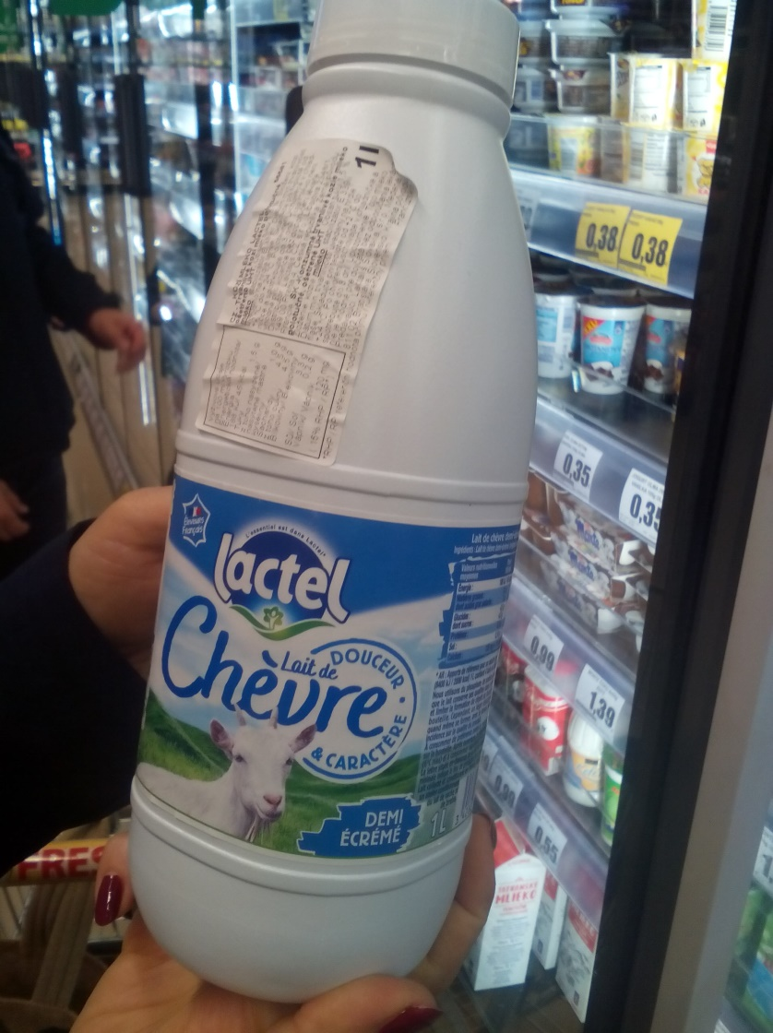
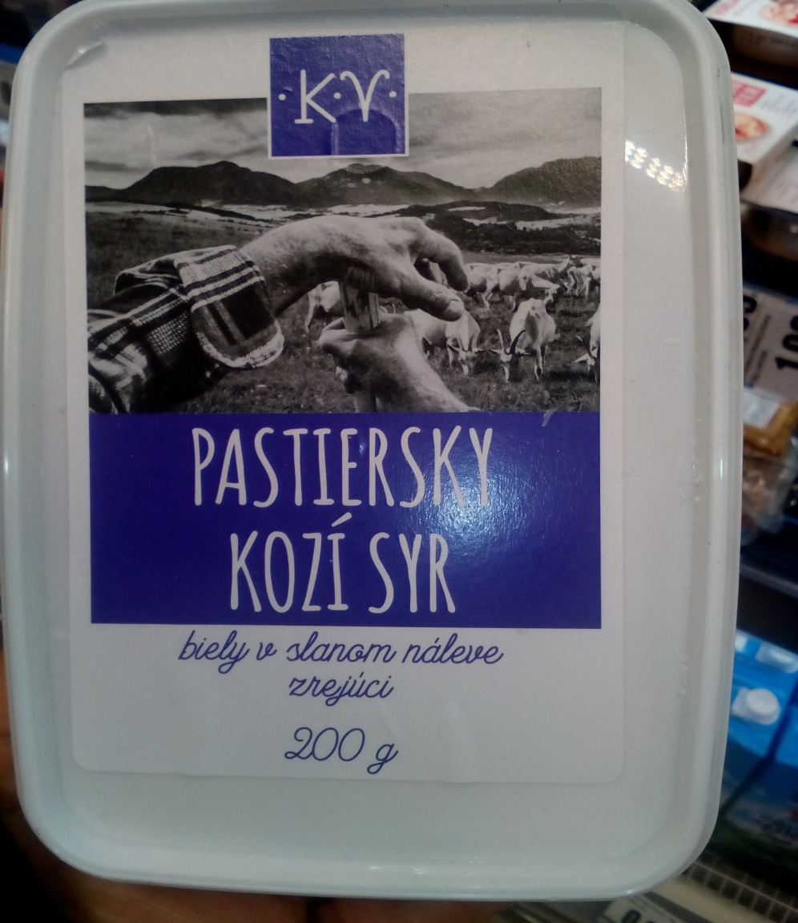
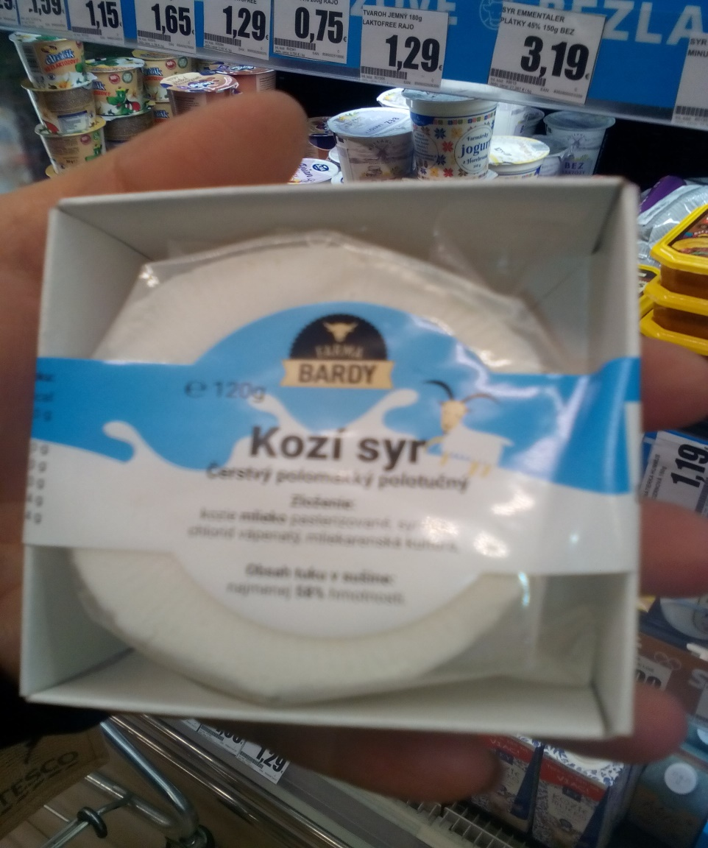
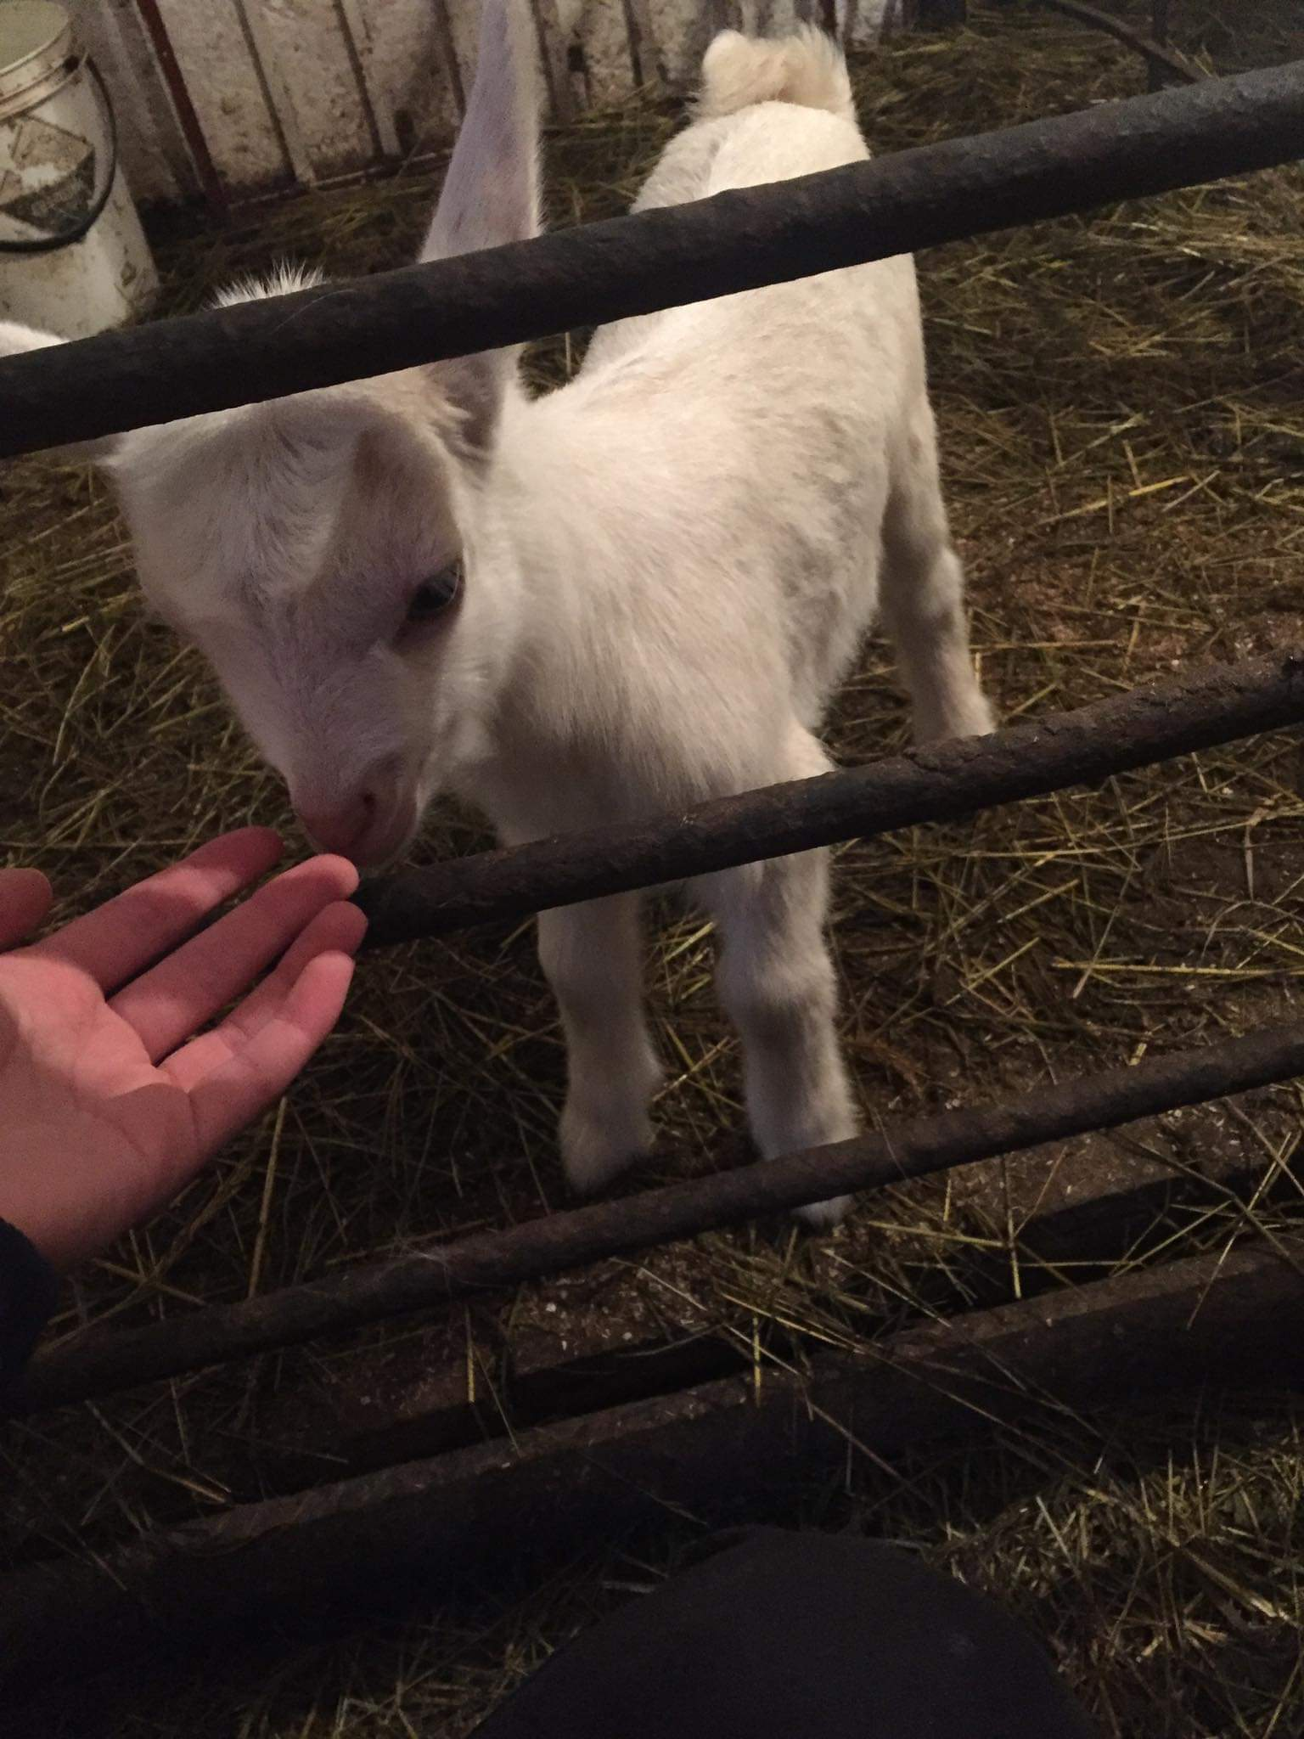
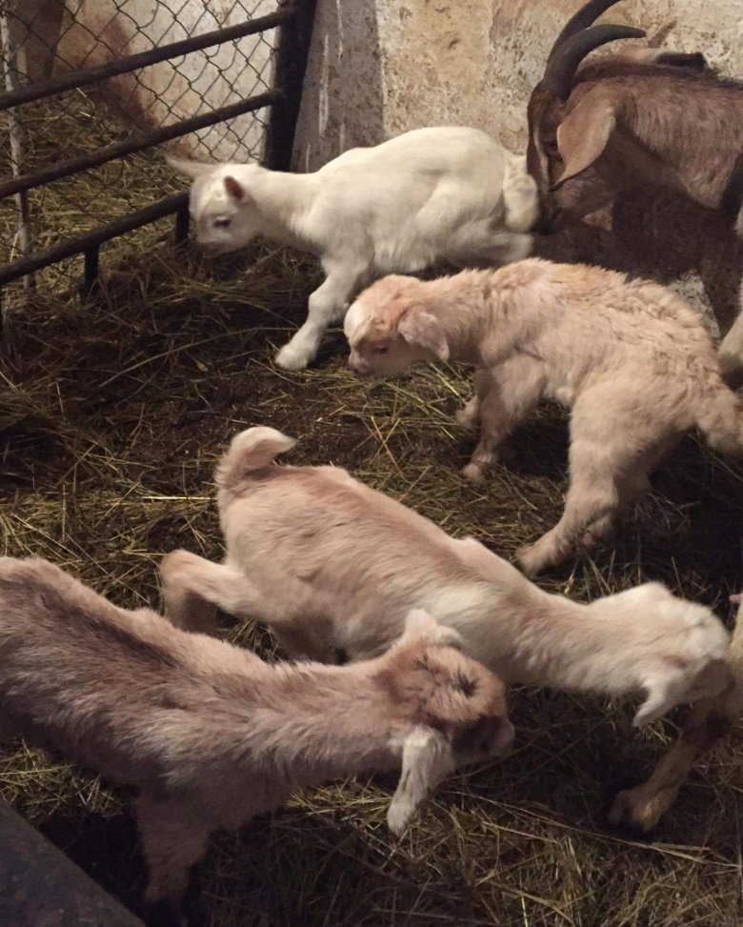
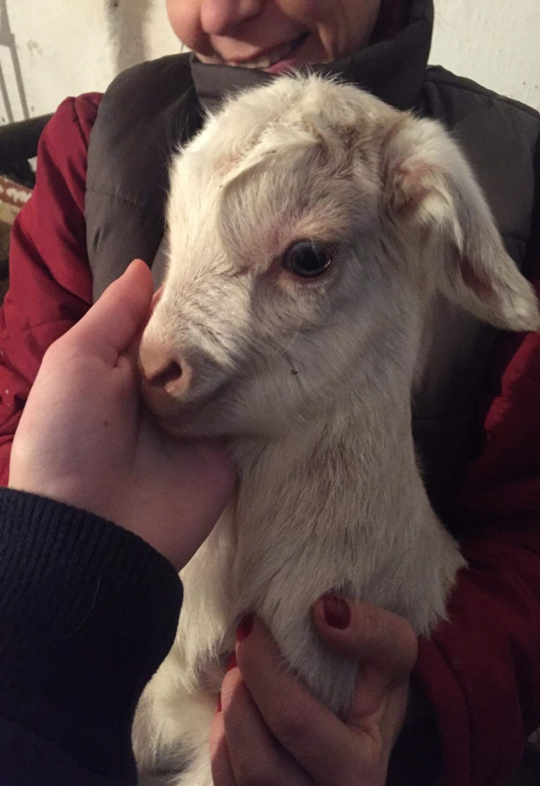
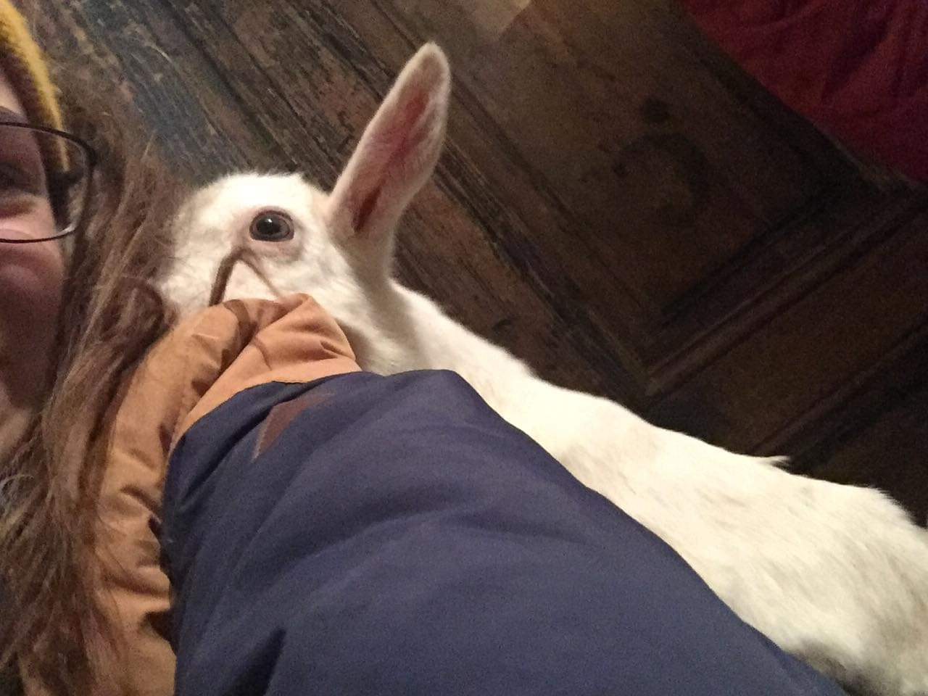
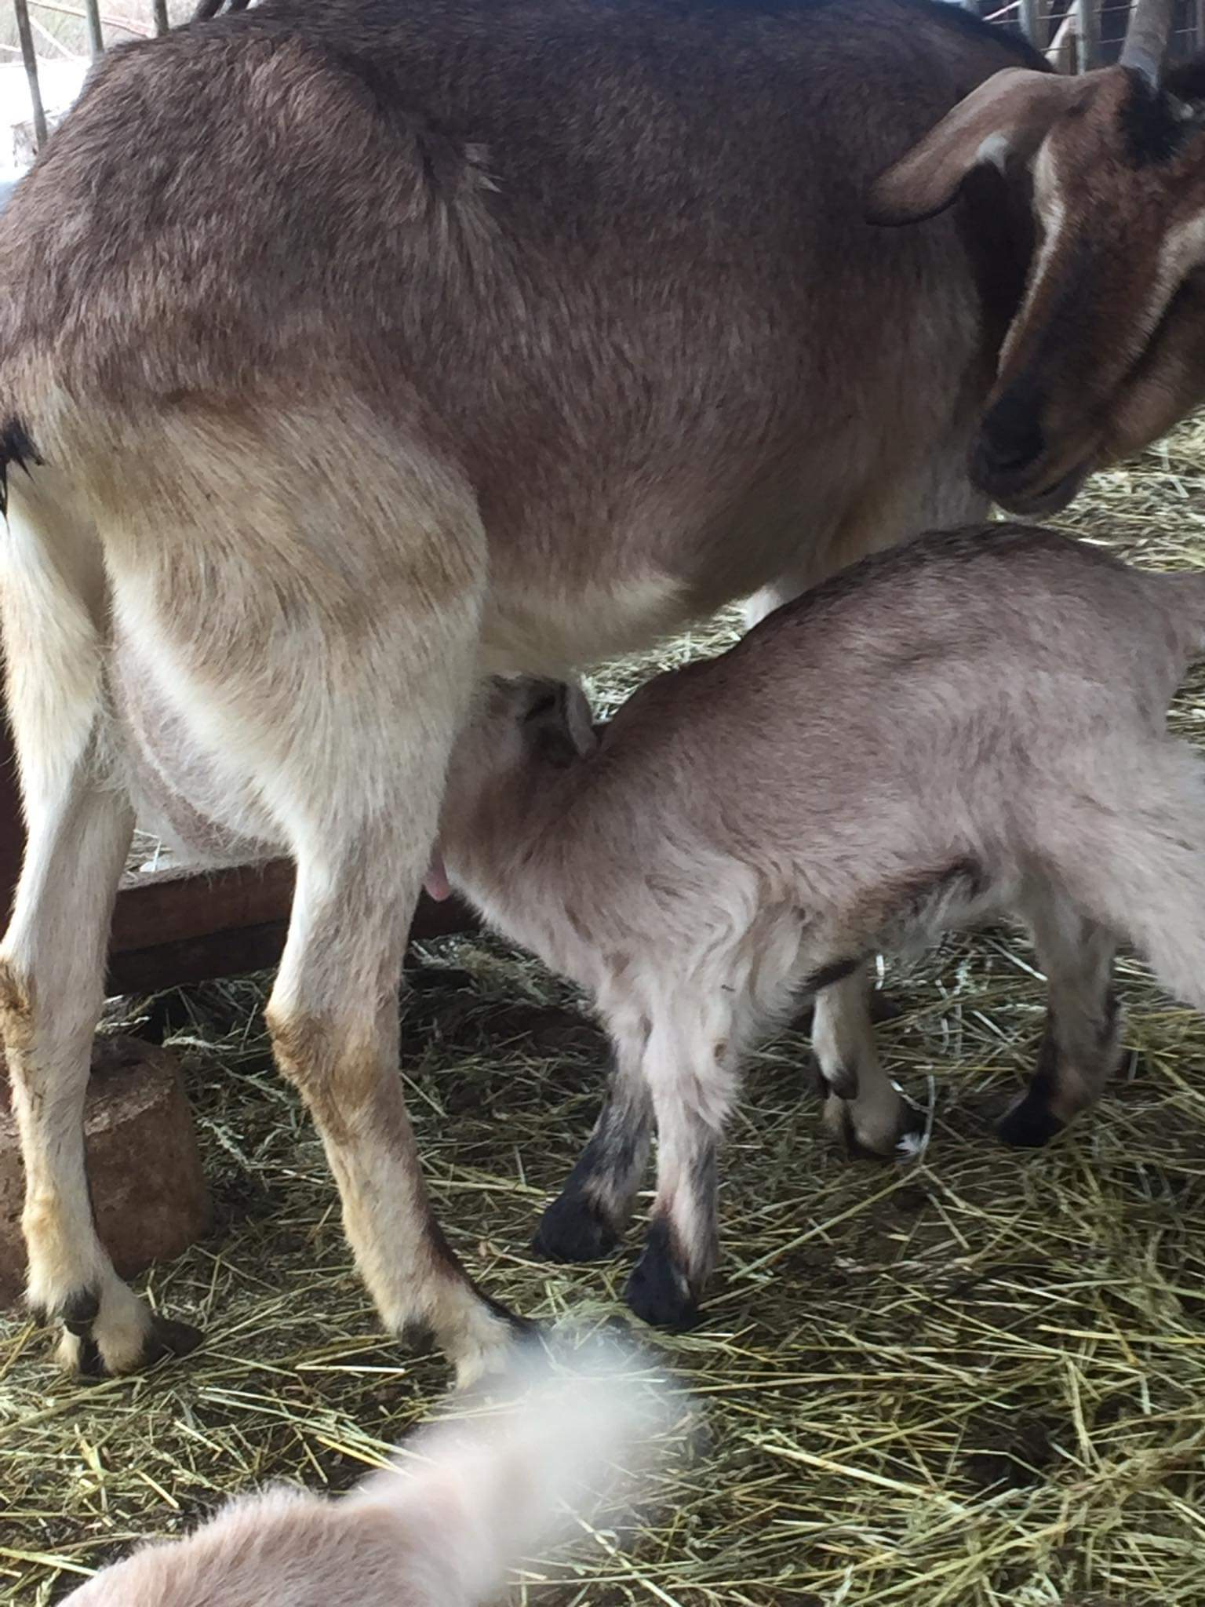
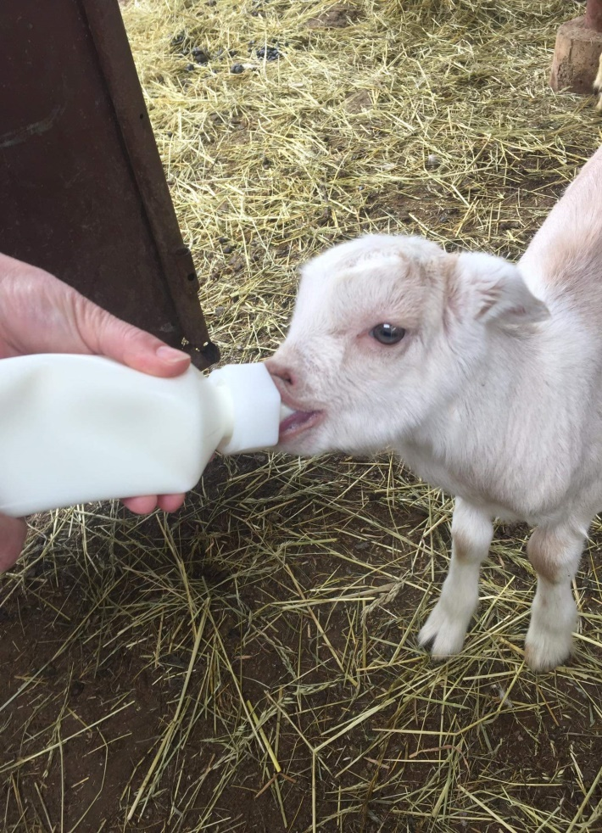
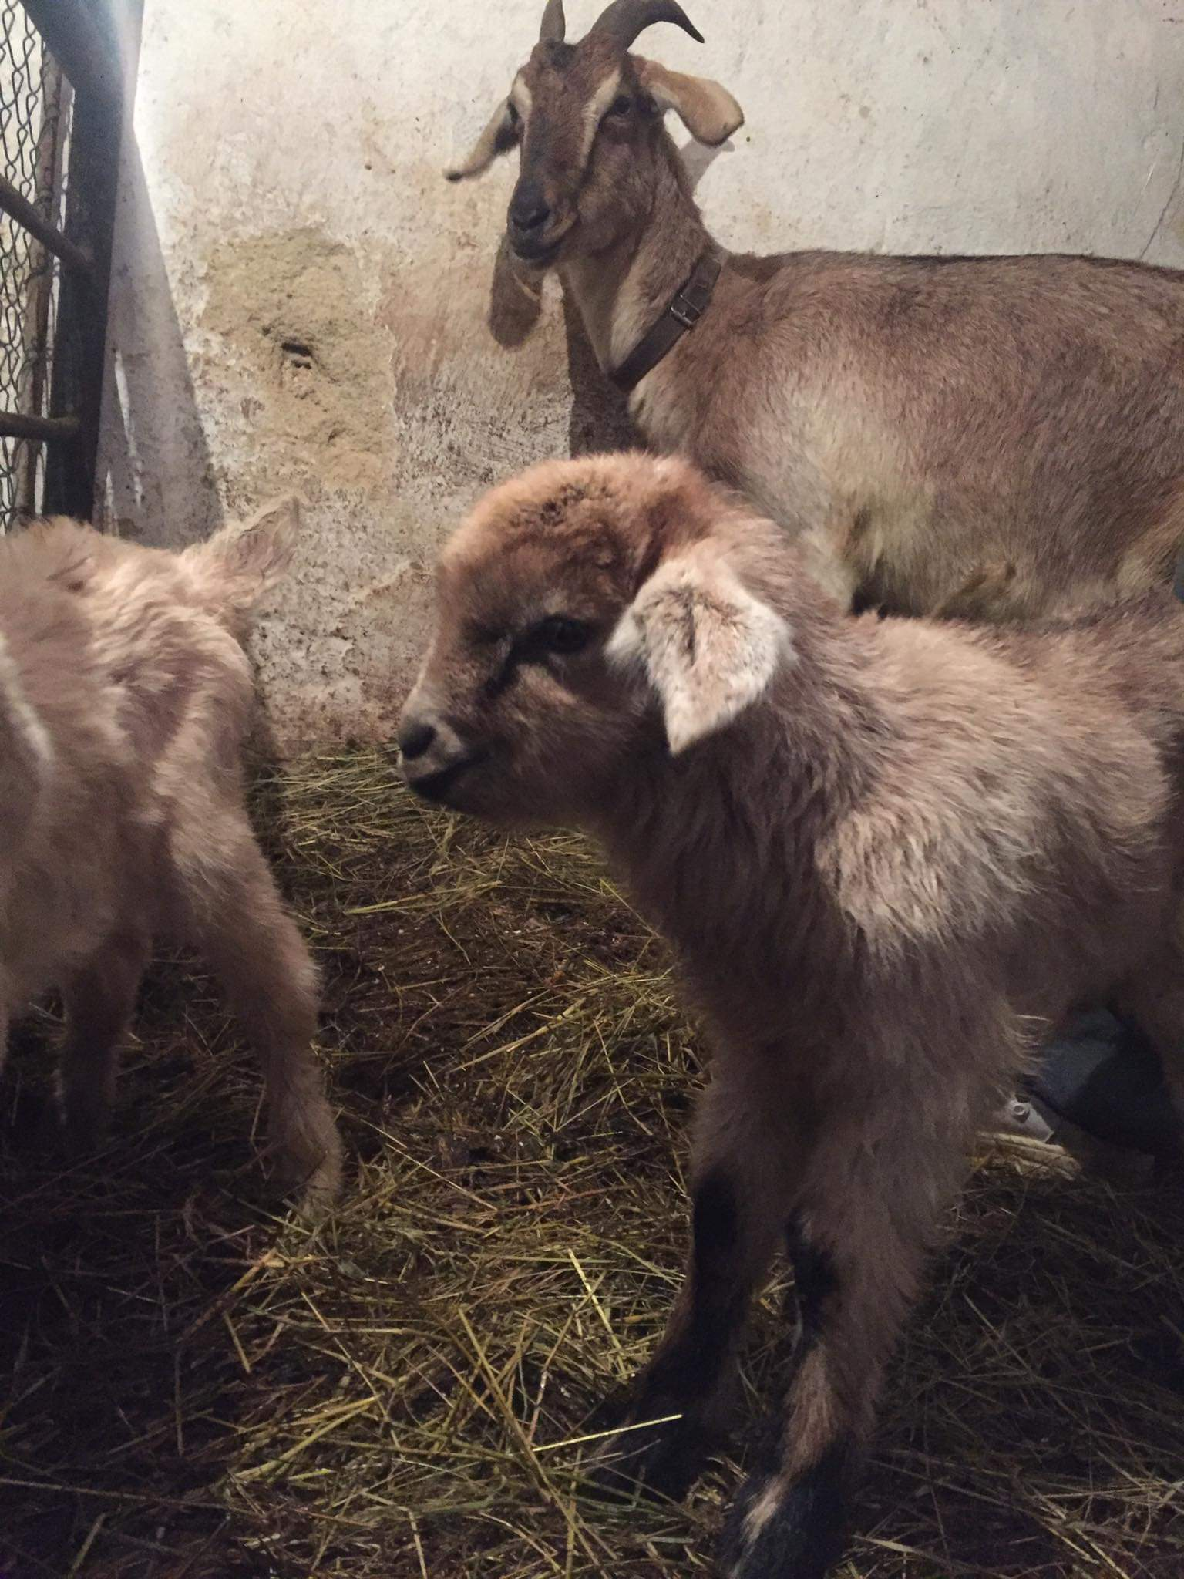
Chov kozy domácej v domácom prostredí
Gymnázium Gelnica, SNP 1, 056 01 Gelnica
Košický kraj Školský rok 2020/21
Biologická olympiáda, kategória D
Simona Ševčíková
Ciele práce:
Metodika práce:
Cieľom mojej práce je opísať chov kozy domácej.
Týmto projektom chcem ukázať, že kozu môžete chovať aj vy na svojej záhrade, pretože je nenáročná a pritom z nej máme veľmi veľký úžitok, ako je napríklad mlieko, z ktorého sa vyrába bryndza, žinčica, syr ... Mlieko je veľmi zdravé. Kozie mlieko má liečivé účinky pre ľudí s intoleranciou na kravské mlieko alebo atopickým ekzémom. Tiež je to využívané ako hobby, z ktorého je radosť celý rok no najviac na jar, pretože sa rodia malé kozliatka.
pozorovanie
fotodokumentácia z pozorovania mobilným telefónom
Chov kozy nie je taký zložitý ako si môžete myslieť. Kŕmi sa dvakrát do dna a to ráno a večer. Cez leto je hlavnou zložkou potravy tráva a cez zimu seno. Malé kozliatka sa udržiavajú do 6. týždňov na mlieku od kozy a potom sa stravujú ako dospelí jedinci
Chov a pozorovanie
STOPOVÉ PRVKY
VÁPNIK
FOSFOR
Kozie mlieko obsahuje:
HORČÍK
DRASLÍK
SODÍK
Záver
Som rada, že som vám mohla priblížiť to, s čím rastiem od malička. Každý má nejakú záľubu. Vďaka dedkovi som si vytvorila vzťah k domácim zvieratám a ich chovu. Taký chov obnáša kopec práce, ale aj radosti a ak je možnosť chovať akékoľvek zviera je to dobré a hlavne preto, že sa takto pestuje starostlivosť a zodpovednosť.
Pozorovanie prebiehalo rokov.
Zdroje: https://www.mliekoshop.spol.sk/kozie-mlieko

